Slide 1
ĐƯỜNG THẲNG VUÔNG GÓC VỚI MẶT PHẲNG

Slide 2
I. Định nghĩa.
II. Điều kiện để đường thẳng vuông góc với mặt phẳng.
Nội dung bài học
III. Tính chất.
IV. Liên hệ giữa quan hệ song song và quan hệ vuông góc của đường thẳng và mặt phẳng.
V. Phép chiếu vuông góc.
VI. Định lý ba đường vuông góc.

Slide 3
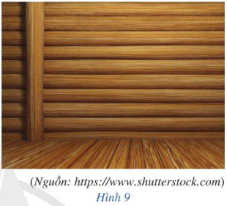
Trong Hình 9, cột gỗ thẳng đứng và sàn nhà nằm ngang gợi nên hình ảnh đường thẳng vuông góc với mặt phẳng.
Đường thẳng vuông góc với mặt phẳng được hiểu như thế nào?

Slide 4
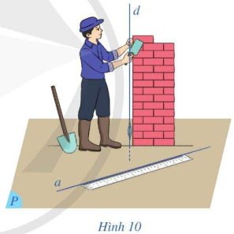
- Hình 10 mô tả một người thợ xây đang thả dây dọi vuông góc với nền nhà.
- Coi dây dọi như đường thẳng $d$ và nền nhà như mặt phẳng $(P)$, khi đó Hình 10 gợi nên hình ảnh đường thẳng $d$ vuông góc với mặt phẳng $(P)$. Người thợ xây đặt chiếc thước thẳng ở một vị trí tuỳ ý trên nền nhà. Coi chiếc thước thẳng đó là đường thẳng $a$ trong mặt phẳng $\left(P\right)$.
Em hãy nêu dự đoán về mối liên hệ giữa đường thẳng $d$ và đường thẳng $a$?
Đường thẳng $d$ vuông góc với mọi đường thẳng trong mặt phẳng $(P)$.

Slide 5
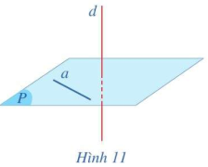
I. ĐỊNH NGHĨA
Đường thẳng $d$ được gọi là vuông góc với mặt phẳng $(P)$ nếu đường thẳng $d$ vuông góc với mọi đường thẳng $a$ trong mặt phẳng $\left(P\right)$.
Kí hiệu: $d⊥(P)$ hoặc $(P)⊥d$.

Slide 6
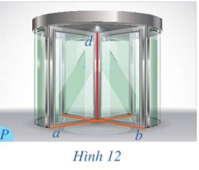
Hình 12 mô tả cửa tròn xoay, ở đó trục cửa và hai mép dưới cửa gợi nên hình ảnh các đường thẳng $d,a,b$; sàn nhà coi như mặt phẳng $\left(P\right)$ chứa $a$ và $b$.
Hỏi đường thẳng $d$ có vuông góc với mặt phẳng $\left(P\right)$ hay không?

Slide 7
II. ĐIỀU KIỆN ĐỂ ĐƯỜNG THẲNG VUÔN GÓC VỚI MẶT PHẲNG.
Ta thừa nhận định lý sau:
Nếu một đường thẳng vuông góc với hai đường thẳng cắt nhau cùng thuộc một mặt phẳng thì nó vuông góc với mặt phẳng ấy.
$\left\{\begin{aligned}d⊥a, d⊥b \\ a⊂\left(P\right), b⊂\left(P\right) \\ a∩b=I \end{aligned}\right.⇒d⊥(P)$.

Slide 8
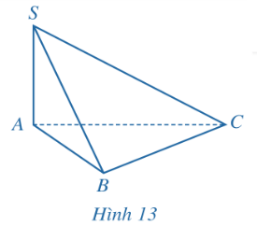
Ví dụ 1: Cho hình chóp $S.ABC$ có $SA⊥AB,SA⊥AC.$ Chứng minh rằng $SA⊥\left(ABC\right)$ và $SA⊥BC$.
Lời giải:
Ta có $AB$ và $AC$ là hai đường thẳng cắt nhau trong mặt phẳng $\left(ABC\right)$ và $SA⊥AB,SA⊥AC$.
Suy ra $SA⊥\left(ABC\right)$.
Mà $BC⊂\left(ABC\right)$ nên $SA⊥BC$.

Slide 9
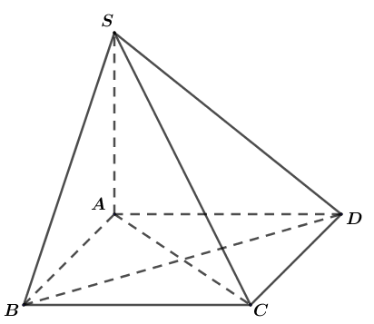
Phiếu học tập
Cho hình chóp $S.ABCD$ có đáy $ABCD$ là hình thoi, $SA⊥\left(ABCD\right)$. Chứng minh rằng $BD⊥\left(SAC\right)$.
Lời giải:
Ta có $SA⊥\left(ABCD\right)⇒SA⊥BD$.
Do $ABCD$ là hình thoi nên $AC⊥BD$.
Mà Ta có $SA$ và $AC$ là hai đường thẳng cắt nhau trong mặt phẳng $\left(SAC\right)$ nên $BD⊥\left(SAC\right)$.

Slide 10
Tiêu chí đánh giá HĐ của nhóm … |  | Có | Không
Hoạt động sôi nổi, tích cực
Tất cả các thành viên đều tham gia thảo luận
Nộp bài đúng thời gian
Phiếu học tập (Luyện tâp 1-SGK/81) | Chỉ ra được $SA⊥BD$
 | Chỉ ra được $AC⊥BD$

Slide 11
Củng cố và giao BTVN
Nêu phương pháp chứng minh đường thẳng vuông góc với mặt phẳng.
Bài tập: Cho hình chóp $S.ABCD$ có đáy $ABCD$ là hình vuông, $SA⊥\left(ABCD\right)$. Chứng minh rằng $BC⊥\left(SAB\right)$ và $CD⊥SD$.
Đọc tiếp bài đường thẳng vuông góc với mặt phẳng.

Slide 12
III. TÍNH CHẤT
HĐ3: Cho điểm $O$ và đường thẳng $a$. Gọi $b,c$ là hai đường thẳng phân biệt cùng đi qua điểm $O$ và cùng vuông góc với đường thẳng $a$ (Hình $14$)
H1) Mặt phẳng $\left(P\right)$ đi qua hai đường thẳng $b,c$ có vuông góc với đường thẳng $a$ hay không?
H2) Có bao nhiêu mặt phẳng đi qua điểm $O$ và vuông góc với đường thẳng $a$?

Slide 13
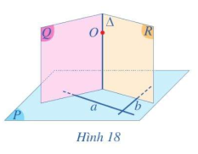
HĐ 4: Cho mặt phẳng $\left(P\right)$ và điểm $O$. Gọi $a,b$ là hai đường thẳng cắt nhau thuộc mặt phẳng $\left(P\right)$ sao cho $a$ và $b$ không đi qua $O$. Lấy hai mặt phẳng $\left(Q\right),\left(R\right)$ lần lượt đi qua $O$ và vuông góc với $a,b$ (Hình $18$).
H1) Giao tuyến $Δ$ của hai mặt phẳng $\left(Q\right),\left(R\right)$ có vuông góc với mặt phẳng $\left(P\right)$hay không?
H2) Có bao nhiêu đường thẳng đi qua $O$ và vuông góc với $\left(P\right)$?

Slide 14
III. TÍNH CHẤT
Tính chất 1:
Có duy nhất một mặt phẳng đi qua một điểm cho trước và vuông góc với một đường thẳng cho trước.
Tính chất 2:
Có duy nhất một đường thẳng đi qua một điểm cho trước và vuông góc với một mặt phẳng cho trước.

Slide 15
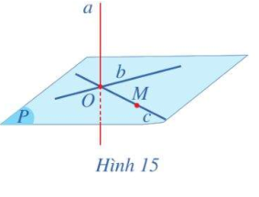
Ví dụ 2: Cho mặt phẳng $\left(P\right)$ và đường thẳng $a$ cắt $\left(P\right)$ tại $O$ sao cho $a⊥\left(P\right)$. Giả sử $b$ là đường thẳng đi qua điểm $O$ và $b⊥a$. Chứng minh rằng $b⊂\left(P\right)$.
Lời giải:
Ta lấy điểm $M$ trong mặt phẳng $\left(P\right)$, $M$ khác $O$ (Hình $15$). Nếu $M∈b$ thì $b⊂\left(P\right)$. Xét $M∉b$. Gọi $c$ là đường thẳng đi qua $O$, $M$ và $\left(Q\right)$ là mặt phẳng đi qua $b,c$. Do $a⊥b$, $a⊥c$ nên $a⊥\left(Q\right)$. Qua điểm $O$ có hai mặt phẳng $\left(P\right)$ và $\left(Q\right)$ cùng vuông góc với đường thẳng $a$, suy ra hai mặt phẳng đó trùng nhau theo Tính chất 1. Vậy $b⊂\left(P\right)$.

Slide 16
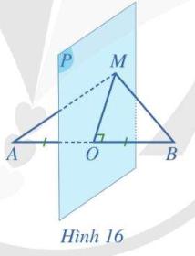
Ví dụ 3: Cho đoạn thẳng $AB$ cố định. Mặt phẳng $\left(P\right)$ được gọi là mặt phẳng trung trực của đoạn thẳng $AB$ nếu $\left(P\right)$ đi qua trung điểm $O$ của đoạn thẳng $AB$ và $\left(P\right)⊥AB$. Chứng minh rằng nếu điểm $M$ trong không gian thỏa mãn $MA=MB$ thì $M∈\left(P\right)$.
Lời giải:
Gọi $O$ là trung điểm của đoạn thẳng $AB$.
Nếu $M$ trùng $O$ thì $M∈\left(P\right)$.
Nếu $M$ khác $O$ thì tam giác $MAB$ cân tại $M,$ suy ra $OM⊥AB$. Theo Ví dụ 2, ta có $OM⊂\left(P\right)$, suy ra $M$ thuộc $\left(P\right)$.

Slide 17
Ví dụ 4: Cho mặt phẳng (P) và ba điểm A, B, C thoả mãn (P) )⊥AB và (P)⊥BC. Chứng minh rằng (P)⊥AC?
Lời giải:
Vì hai đường thẳng AB và BC cùng đi qua điểm B và vuông góc với mặt phẳng (P) nên hai đường thẳng này trùng nhau (theo tính chất 2). Suy ra A, B, C là ba điểm thẳng hàng và (P)$⊥$AC.

Slide 18
Tiêu chí đánh giá HĐ của nhóm … | Có | Không
Hoạt động sôi nổi, tích cực
Tất cả các thành viên đều tham gia thảo luận
Nộp bài đúng thời gian
Trình bày được VD2
Trình bày được VD3
Trình bày được VD4

Slide 19
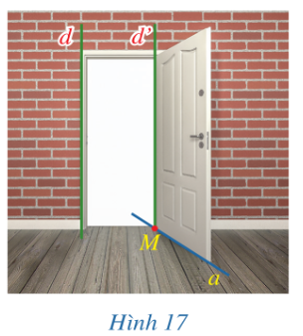
Luyện tập 2:
Hình $17$ mô tả một cửa gỗ có dạng hình chữ nhật, ở đó nẹp cửa và mép dưới cửa lần lượt gợi lên hình ảnh hai đường thẳng $d$ và $a$. Điểm $M$ là vị trí giao giữa mép gắn bản lề và mép dưới của cửa. Hãy giải thích tại sao khi quay cánh cửa, mép dưới cửa là đường thẳng $a$ luôn nằm trên mặt phẳng đi qua điểm $M$ cố định và vuông góc với đường thẳng $d$.

Slide 20
Củng cố và giao BTVN
Ôn tập các tính chất đường thẳng vuông góc với mặt phẳng.
- Làm các bài tập: Bài 1, 3 (SGK-88).
+) Luyện tập 3: Cho mặt phẳng (P) và đường thẳng a cắt nhau tại điểm O, a$⊥$(P). Giả sử điểm M thoả mãn OM$⊥$(P). Chứng minh rằng M$∈a$?
Đọc tiếp bài đường thẳng vuông góc với mặt phẳng.

